Slide 1
品牌管理
Fall 2025
PROFESSOR: Hung-Jen Su
辦公室: 管院 4313
Email: bmaesu@gmail.com
CLASS SCHEDULE: Saturday
OFFICE HOURS: by appointment.

Slide 2


Example

Slide 3
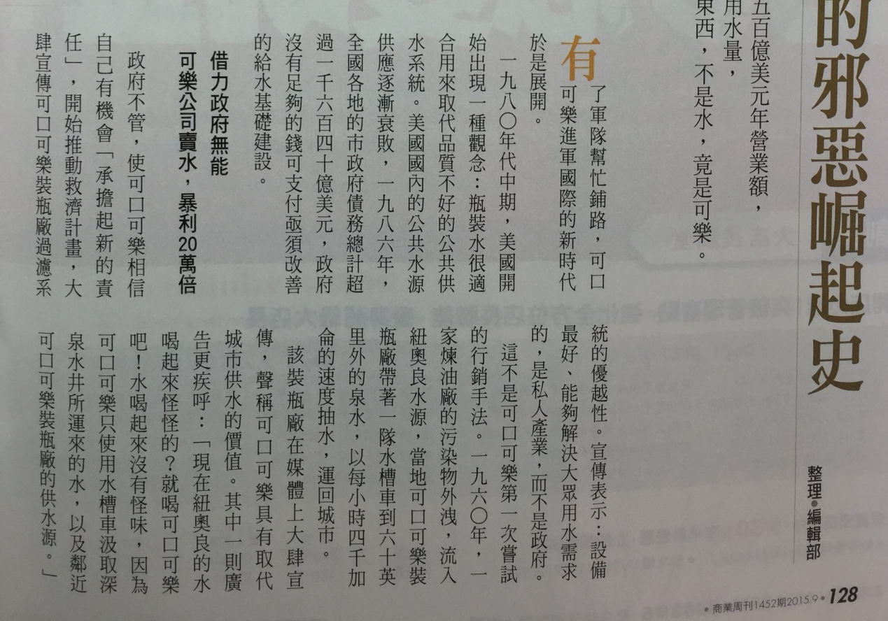
Example
Find this book online.

Slide 4
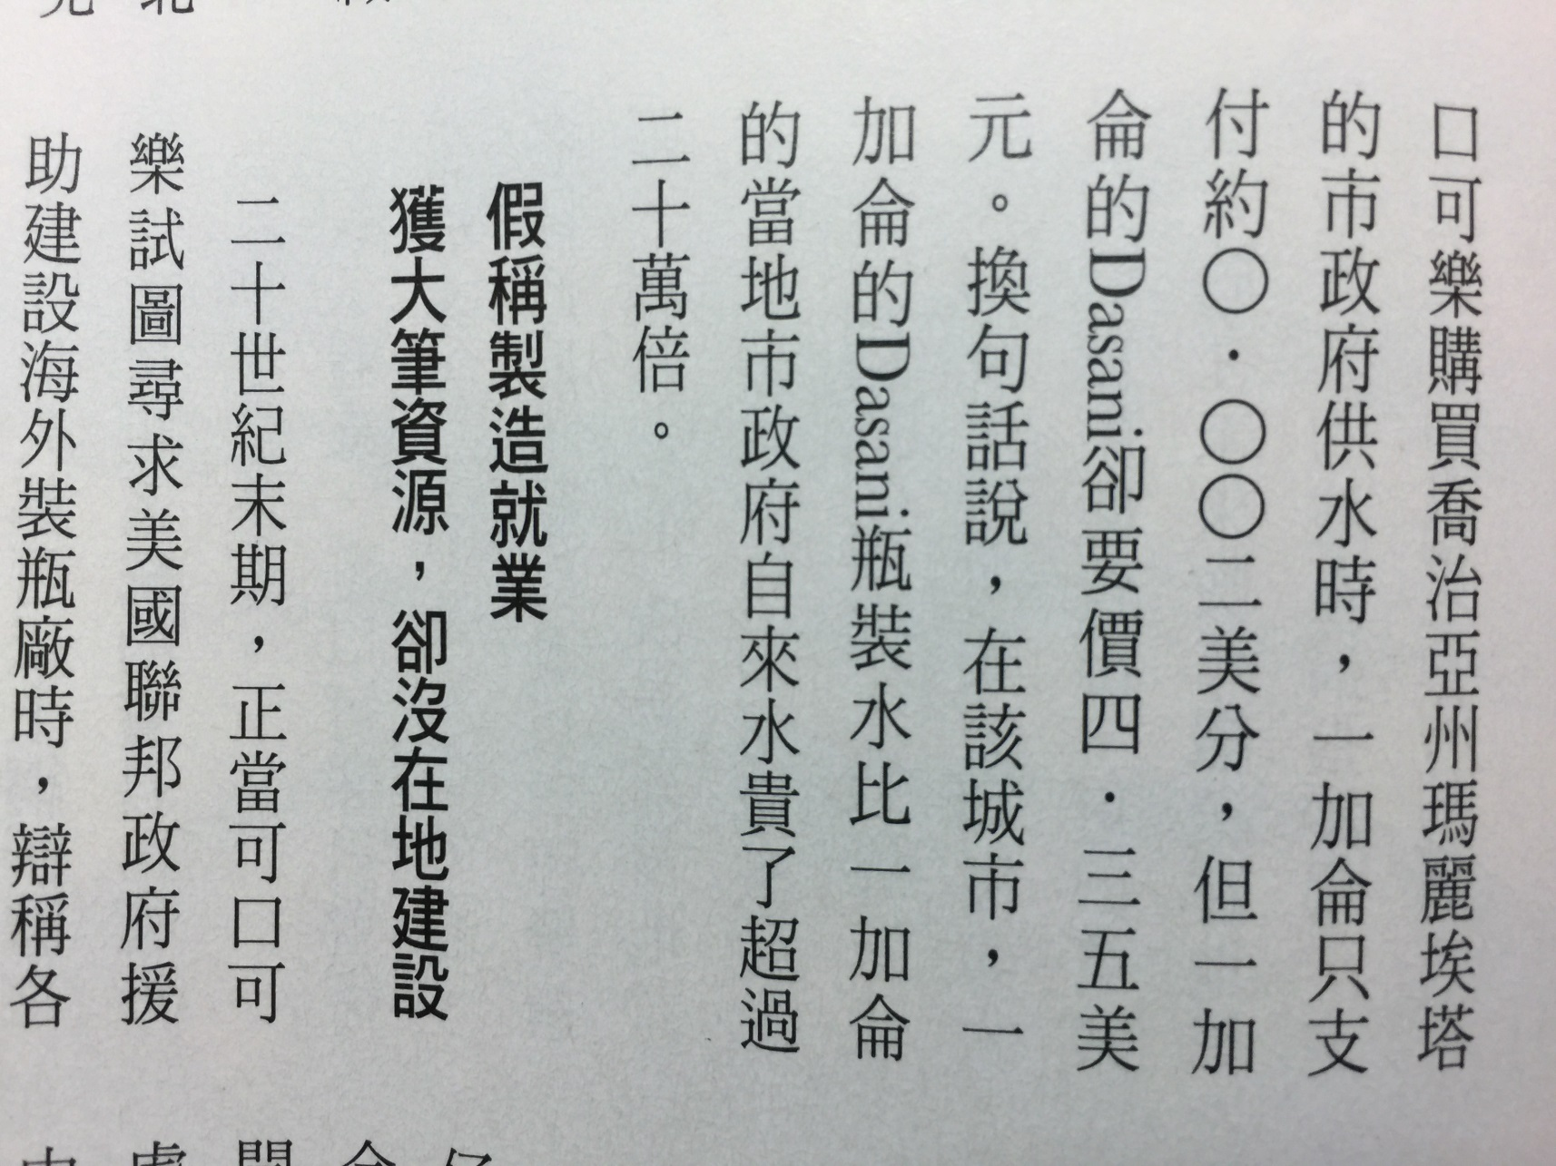
Example

Slide 5
課程大綱
課程將建立一個有系統的分析架構，說明什麼是品牌權益、品牌權益如何被建立、如何衡量，以及如何在競爭環境中有效運用並長期管理品牌權益。
品牌如何影響消費者的知覺、態度與決策行為？
什麼是品牌權益？
企業應如何有系統地建立品牌權益？
品牌權益應如何衡量與評估？
企業如何運用品牌權益創造競爭優勢？
在動態市場環境中，品牌權益應如何長期管理？

Slide 6
上課方式 1/2
課堂將結合講授、作業簡報與個案分析進行。
每堂課一開始，將討論與品牌相關的最新時事與新聞。

Slide 7
上課方式 2/2
You are encouraged to upload interesting and major business news to the Line class group.
→ 鼓勵同學將有趣且具重要性的商業新聞上傳至 Line 班級群組。
The student who provides the most interesting and impacting business news will be rewarded with “one” participation point.
→ 提供最具啟發性與影響力商業新聞的同學，將獲得 1 分課堂參與分數。

Slide 8

成績
課程總成績分配如下：
課堂參與（30%）
出席（5%）
課堂參與表現（25%）
作業簡報（PPT）（30%）
個案表現（30%）
個案參與（10%）

Slide 9
課堂參與(25%)
積極參與課堂活動，而非僅僅被動地聆聽。
學生需要表現對課程內容投入、具備學習興趣，並能實際參與與貢獻於課堂學習過程。

Slide 10
課堂參與(25%)
在教師提問時主動回答問題
對於不清楚或感興趣的內容主動提問
在課堂討論中分享自己的想法或觀點
提供與課程主題相關的實例或新聞
若於課堂中參與上述任一活動，即可獲得 1 分課堂參與分數。
學期結束時，課堂參與成績將依學生整體課堂表現進行評定。

Slide 11
課堂參與(10%)
在課堂討論中分享自己的想法或觀點。
在小組作業或個案討論中，能夠積極與組員合作並參與討論。
課前已完成指定閱讀或作業，使自己能夠有效參與課堂討論。

Slide 12
Case Participation (10%)
學期結束時，每位學生皆須完成對其小組成員的同儕評量。
同儕評量將包含五項指標，用以評估每位組員的貢獻程度，並以 1 至 10 分 進行評分。

Slide 13
Case performance evaluation (30%)
是否能有意義地將自己蒐集或產出的資訊 整合進個案分析中？
是否提出 合理且可行的解決方案或策略建議？
論點是否 清楚、有組織，且具說服力？
是否能將網路上所找到的證據 明確連結回個案的核心問題？

Slide 14

Case Discussion
。
每堂課將組成 3 至 4 人一組 的小組。Group member will be assigned randomly for each class.
課堂開始時，各組將收到 3 至 4 頁的個案教材。
個案教材亦會於課前上傳至 教學平台，同學可事先閱讀與準備。

Slide 15
Case Discussion
你與小組成員將有 20 至 30 分鐘 的時間閱讀、分析並討論個案中所提出的問題。
請注意，個案並未提供所有答案；鼓勵各組運用 AI 工具 搜集相關事實或證據，以支持你們的論點。
小組討論結束後，將進行全班共同討論這些議題

Slide 16
Schedule
週 | Topic
1 | 教學大綱 & 品牌權益(ALAQO)
2 | 品牌元素
3 | 品牌定位
4 | 品牌個性
5 | 品牌的品質
6 | 7P and 品牌
7 | 品牌的延伸

Slide 17
Schedule
週 | Topic
8 | 多品牌架構
9 | 品牌故事與神話
10 | 公益連結與 ESG 品牌策略
11 | 品牌共創
12 | 個人化與 AI 驅動的品牌策略
13 | 聯合品牌
14 | 元素品牌
15 | 體驗式品牌經營
16 | 子品牌

